Slide 1
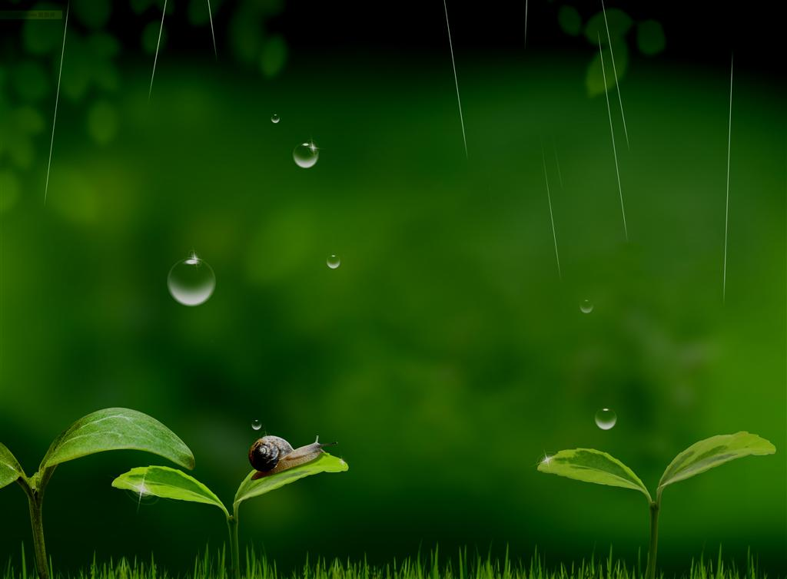
昆明的雨
汪曾祺

Slide 2

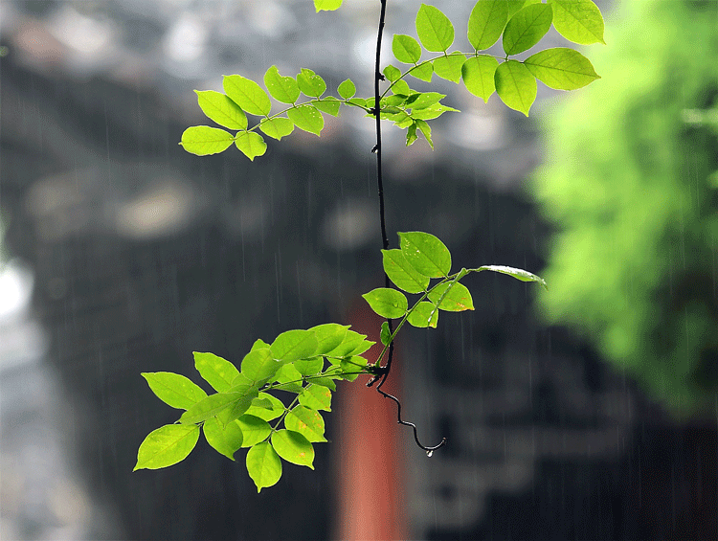
高邮人写昆明雨？
西南联大和昆明生活7年
往事回思如细雨，
旧书重读似春潮。
白发无情侵老境，
青灯有味忆儿时。
求学、交友 ——走上文学创作之路
结识佳人，相知相爱
第二故乡！

Slide 3
学习目标
1、了解昆明的雨的特点，感悟作者表达的情感。
2、品析细节描写和以小见大的写作手法，体会本文平淡自然而又韵味十足的语言特色。
3、体会散文形散而神不散的特点。

Slide 4
整体感知：（预习反馈）
1、文章中哪句话最能表达作者情感，为什么？
2、文中叙写了昆明雨季的哪些景、物、人和事？

Slide 5
整体感知：（预习反馈）
1、文章中哪句话最能表达作者情感，为什么？
我想念昆明的雨
独立成段，有强调作用；出现了两次，第一次点明中心，第二次深化主题

Slide 6

整体感知：（预习反馈）
2、文中叙写了昆明雨季的哪些景、物、人和事？
倒挂的开花的仙人掌、雨季的菌子、果子、花；苗族女孩叫卖杨梅，若园巷给房客们送花的房东，我与同学在小酒店久坐等
文不对题？

Slide 7
自由朗读课文，整体把握文章内容。划分层次，概述段落大意。
状元成才路
状元成才路
状元成才路
状元成才路
状元成才路
状元成才路
状元成才路
状元成才路
状元成才路
状元成才路
状元成才路
状元成才路
状元成才路
状元成才路
状元成才路
状元成才路
状元成才路
状元成才路
状元成才路
状元成才路
状元成才路
状元成才路
状元成才路
状元成才路
第一部分（①、②）：由一幅表现昆明特点的画写起，引出对昆明的雨的想念。
状元成才路
状元成才路
状元成才路
状元成才路
状元成才路
状元成才路
状元成才路
状元成才路
状元成才路
状元成才路
状元成才路
状元成才路
状元成才路
状元成才路
状元成才路
状元成才路
状元成才路
状元成才路
状元成才路
状元成才路
状元成才路
状元成才路
状元成才路
状元成才路
状元成才路
状元成才路
状元成才路
状元成才路
状元成才路
状元成才路
状元成才路
状元成才路
状元成才路
状元成才路
状元成才路
第二部分（③—⑩）：具体写昆明雨季中的景物，人和事。
状元成才路
状元成才路
状元成才路
状元成才路
状元成才路
状元成才路
状元成才路
状元成才路
状元成才路
状元成才路
状元成才路
状元成才路
状元成才路
状元成才路
状元成才路
状元成才路
状元成才路
状元成才路
状元成才路
状元成才路
状元成才路
状元成才路
状元成才路
状元成才路
状元成才路
状元成才路
状元成才路
状元成才路
状元成才路
状元成才路
状元成才路
状元成才路
状元成才路
状元成才路
第三部分（⑪）：自然点题，表达对“昆明的雨”的深厚感情。
状元成才路
状元成才路
状元成才路
状元成才路
状元成才路
状元成才路

Slide 8
快速默读1—2自然段。
题为“昆明的雨”，文章开篇为什么要描述给宁坤的画呢？
作者所画的是昆明雨季特有的现象与产物，突出昆明多雨的特点；
为下文做铺垫，引出下文对“昆明的雨”的描述；
吸引读者，引起读者的阅读兴趣。

Slide 9
寻美昆明
美在风情
旧日昆明人家门头上用以辟邪的多是这样一些东西：一面小镜子，周围画着八卦，下面便是一片仙人掌，——在仙人掌上扎一个洞，用麻线穿了，挂在钉子上。
（给人身临其境的感受，彰显了昆明的地域风情。）

Slide 10

寻美昆明
美在美食
中看不中吃的鸡油菌
便宜美味的牛肝菌
菌中之王鸡枞
格调较高的青头菌
这种东西这么好吃?！
中吃不中看的干巴菌
颜色深褐带绿，有点像一堆半干的牛粪或一个被踩破了的马蜂窝。里头还有许多草茎、松毛、乱七八糟！

Slide 11
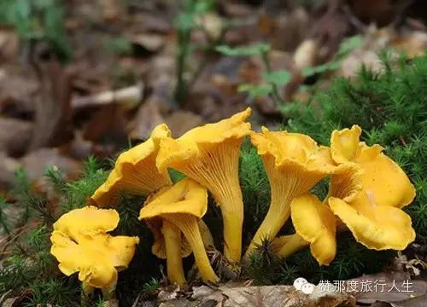
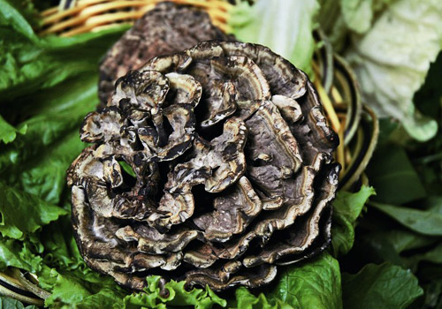
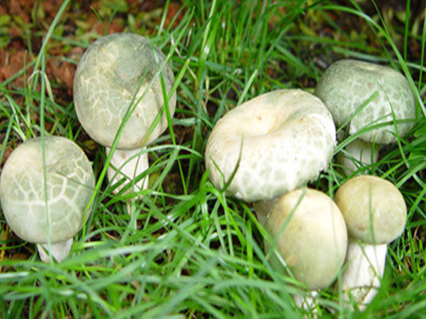
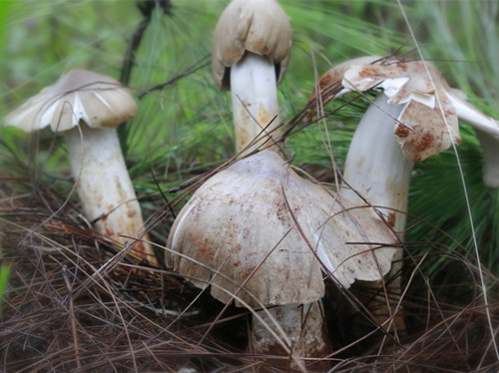
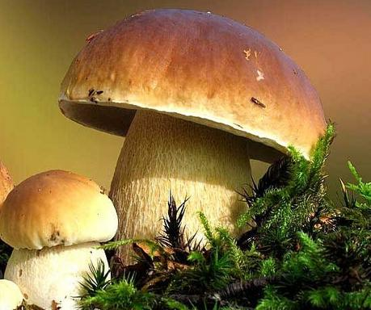
鸡油菌
干巴菌
鸡枞菌
牛肝菌
青头菌

Slide 12
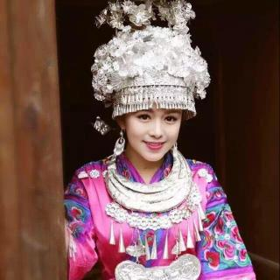
寻美昆明
美在人情（柔美）
卖杨梅的都是苗族女孩子，戴一顶小花帽子，穿着板尖的绣了满帮花的鞋，坐在人家阶石的一角，不时中吆唤一声“卖杨梅——”，声音娇娇的。她们的声音使得昆明雨季的空气更加柔和了。
运用人物的外貌、语言描写(细节描写)。用卖花女孩的娇美情态衬托出昆明雨季的柔美，抒发作者对昆明的怀念、喜爱之情。

Slide 13
寻美昆明
美在人情（温情）
我在若园巷二号住过，院里有一棵大缅桂，密密的叶子，把四周房间都映绿了。缅桂盛开的时候，房东(是一个五十多岁的寡妇)就和她的一个养女，搭了梯子上去摘，每天要摘下来好些，拿到花市上去卖。她大概是怕房客们乱摘她的花，时常给各家送去一些。有时送来一个七寸盘子，里面摆得满满的缅桂花!带着雨珠的缅桂花使我的心软软的，不是怀人，不是思乡。
房东大娘惜花、送花表现出纯朴的性情

Slide 14
寻美昆明
美在人情（友情）
记得真清楚！
莲花池边有一条小街，有一个小酒店，我们走进去，要了一碟猪头肉，半市斤酒(装在上了绿釉的土磁杯里)，坐了下来。雨下大了。酒店有几只鸡，都把脑袋反插在翅膀下面，一只脚着地，一动也不动地在檐下站着。酒店院子里有一架大木香花。酒店有几只鸡，都把脑袋反插在翅膀下面，一只脚着地，一动也不动地在檐下站着。
于细微处见真情

Slide 15
真的文不对题吗？
所叙景、事、物都是作者亲食、亲见、亲自经历过的，且与雨季相关，表达了作者对昆明雨的喜爱思念、对昆明生活的怀念之情，是作者情感的载体。
散文特点：形散而神不散
写作手法：以小见大

Slide 16
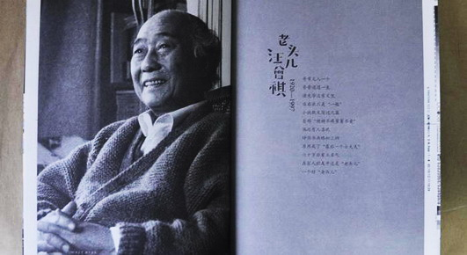
写凡人小事，
记乡情民俗，
谈花鸟虫鱼，
说“平静淡泊”。

Slide 17
课堂小结
昆明的雨
我想念昆明的雨（情感）
------------------------------神
细节描写
以小见大
风情
美食
柔情
温情
友情
（景、物、事）
----------形

Slide 18
品味语言
与朱自清散文《春》比较，你觉得这篇文章在语言风格上有什么不同？
《春》：
绘画美（多种修辞 多角度写景），画面感，具有诗情画意
《昆明的雨》：
平淡自然美，口语化，富有方言色彩，朴素无华，亲切感人

Slide 19
通俗
有一种菌子，中吃不中看，叫做干巴菌。乍一看那样子，真叫人怀疑：这种东西也能吃？！颜色深褐带绿，有点像一堆半干的牛粪或一个被踩破了的马蜂窝。里头还有许多草茎、松毛、乱七八糟！。。。。。。中看不中吃，叫鸡油菌。都是一般大小，有一块银圆那样大，滴溜儿圆，颜色浅黄，恰似鸡油一样。
口语化
语言自然不加雕饰，又极具特征地形容了干巴菌、鸡油菌的外形特点

Slide 20
汪曾祺曾经说：“我希望把散文写得平淡一点、自然一点家常一点。”
推荐阅读：
《端午的鸭蛋》
《葡萄月令》

Slide 21
丝丝乡味 缕缕情
多年以后，同学们将各奔东西，家乡的哪些“情味会让你念念不忘？（并请说出理由）

